Slide 1
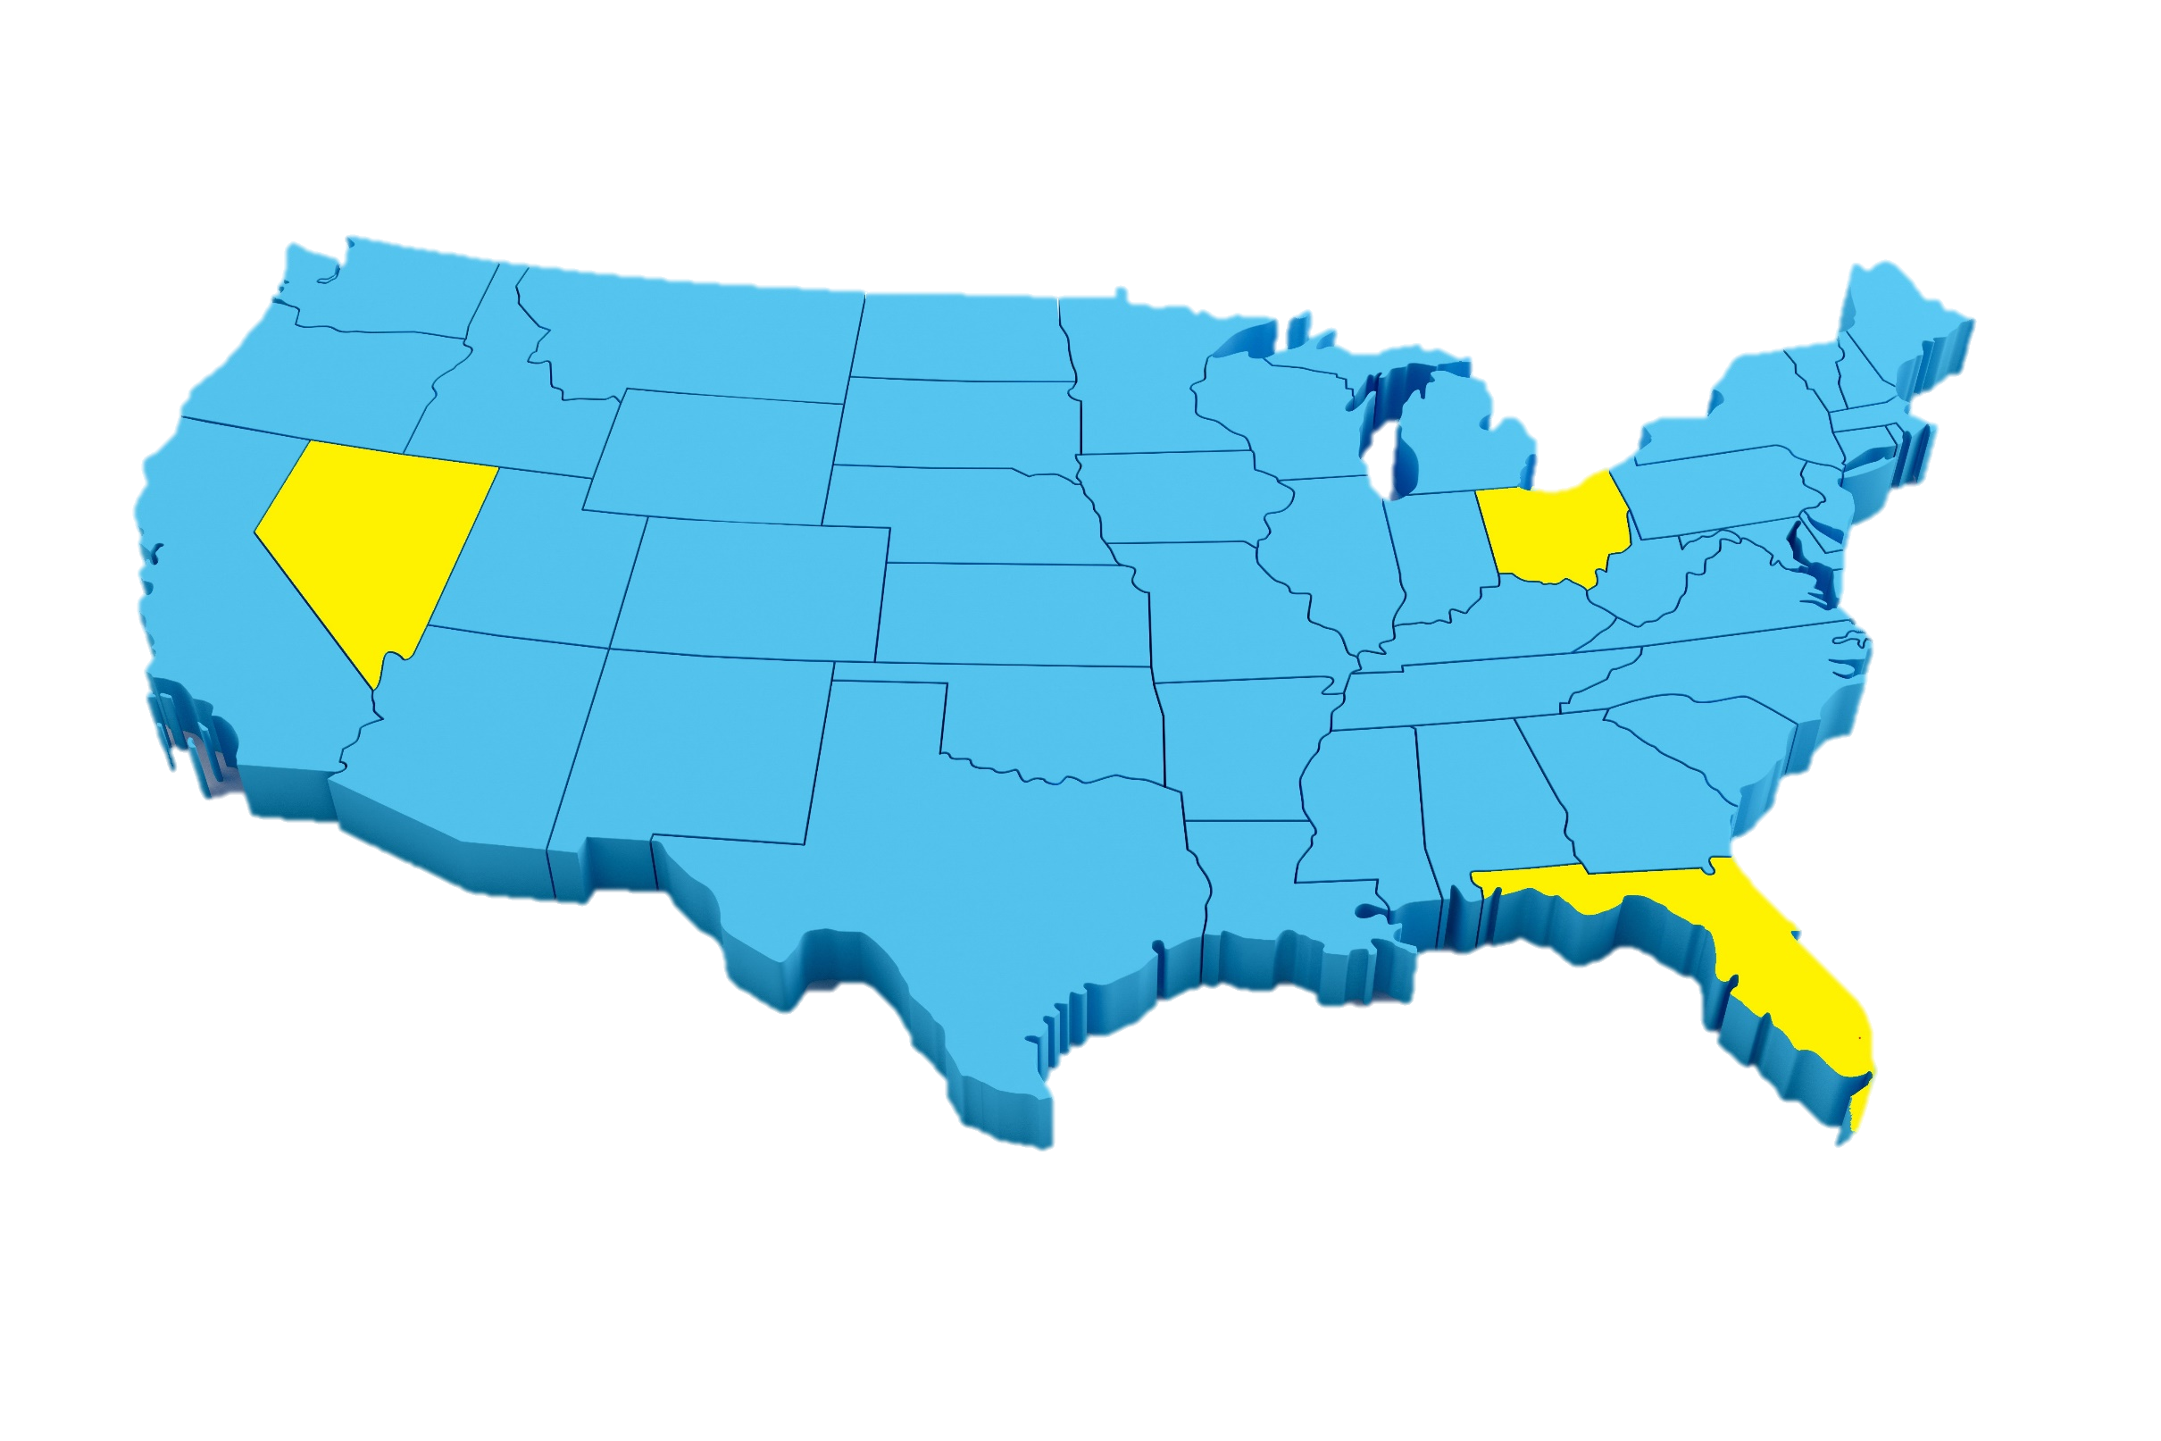

Cincinnati
Columbus
Cleveland
Nevada
Ohio
Florida
Las Vegas
Miami

Slide 2
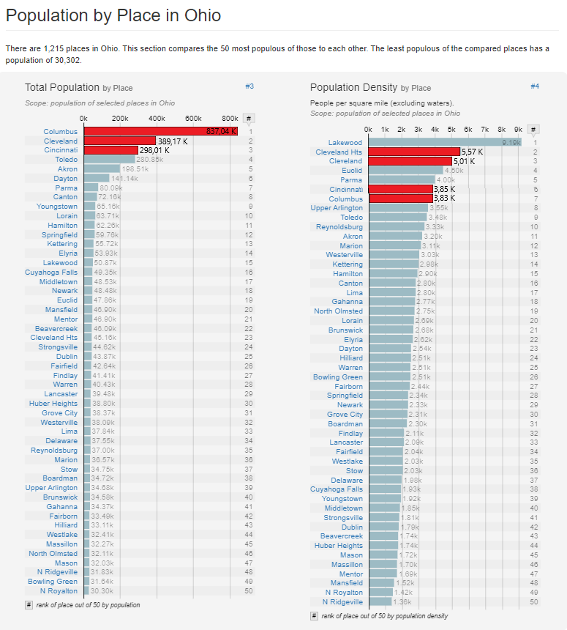
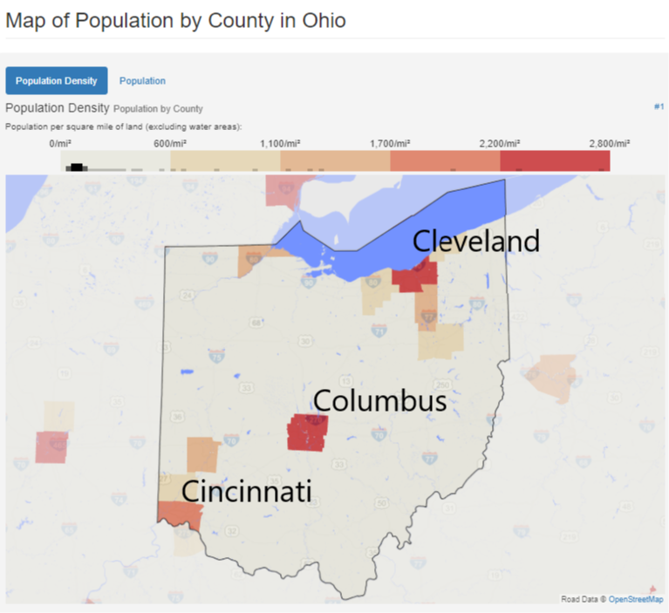
Ohio
Cincinnati
Columbus
Cleveland
Nevada
Ohio
Florida
Las Vegas
Miami

Slide 3
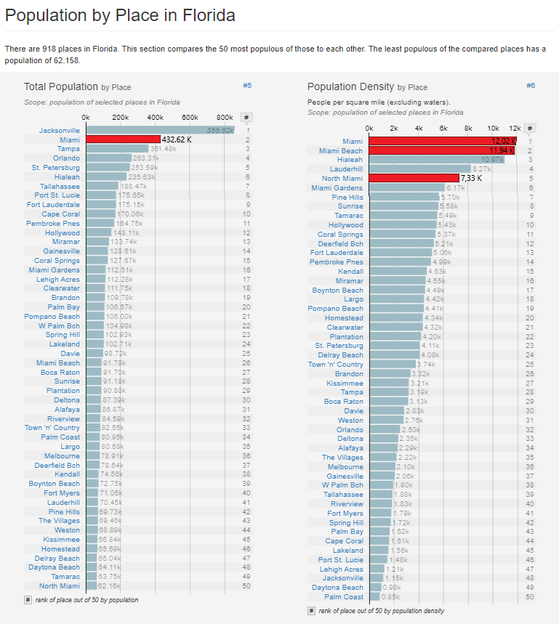
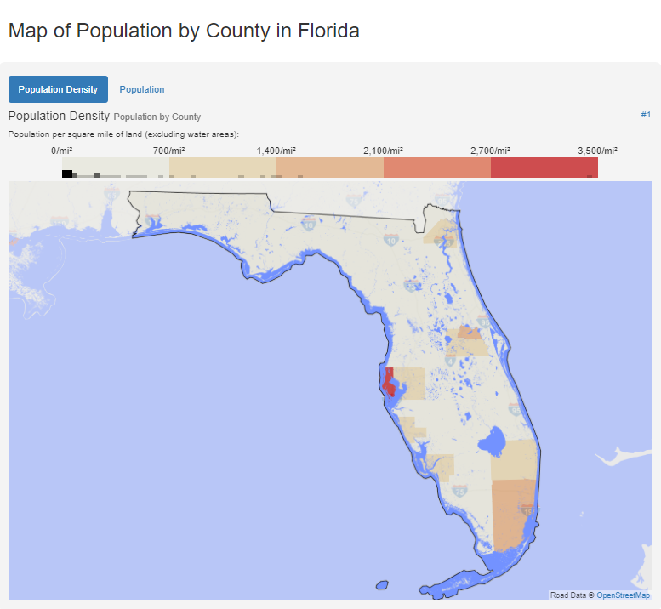
Florida
Cincinnati
Columbus
Cleveland
Nevada
Ohio
Florida
Las Vegas
Miami

Slide 4
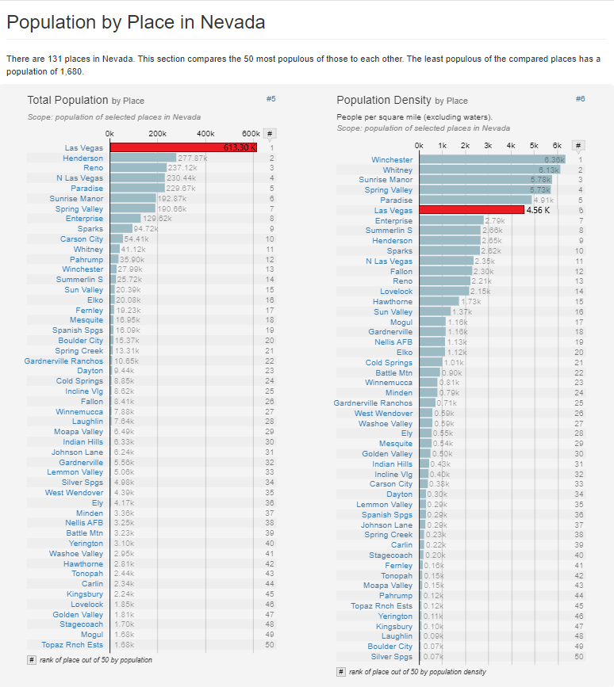
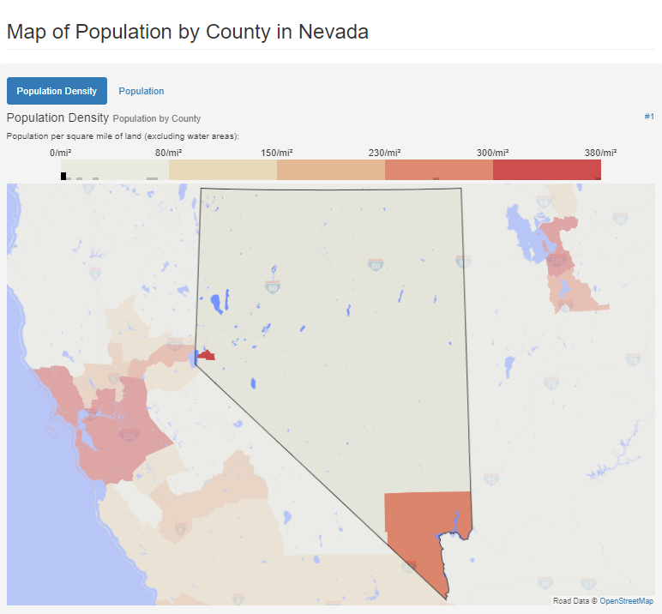
Nevada
Cincinnati
Columbus
Cleveland
Nevada
Ohio
Florida
Las Vegas
Miami

Slide 5
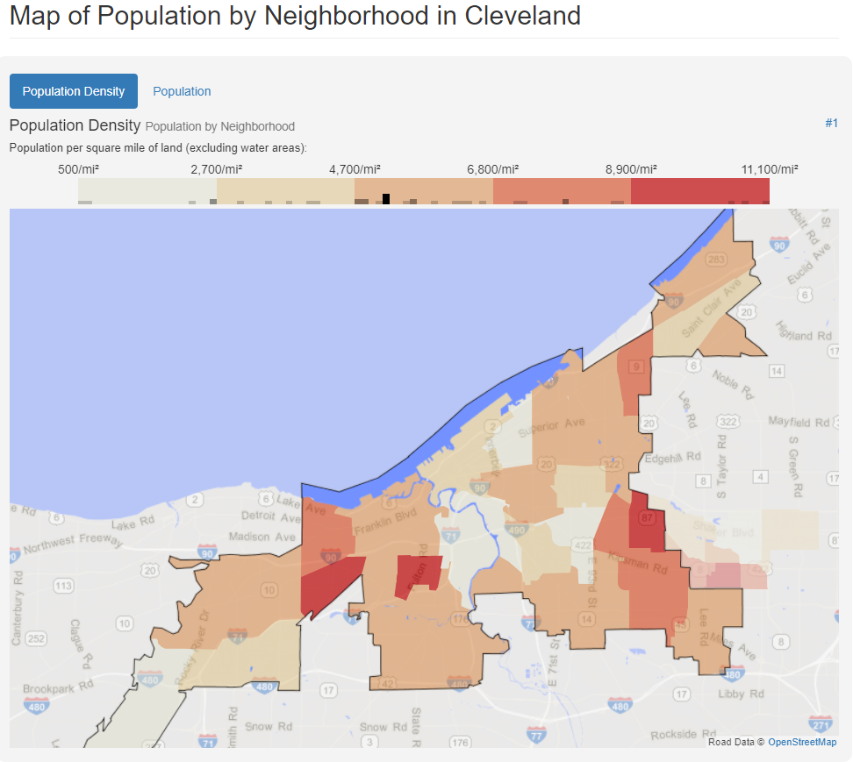
Cincinnati
Columbus
Cleveland
Nevada
Ohio
Florida
Las Vegas
Miami

Slide 6
Cincinnati
Columbus
Cleveland
Nevada
Ohio
Florida
Las Vegas
Miami

Slide 7
Cincinnati
Columbus
Cleveland
Nevada
Ohio
Florida
Las Vegas
Miami

Slide 8
Cincinnati
Columbus
Cleveland
Nevada
Ohio
Florida
Las Vegas
Miami

Slide 9
Cincinnati
Columbus
Cleveland
Nevada
Ohio
Florida
Las Vegas
Miami

Slide 10
Cincinnati
Columbus
Cleveland
Nevada
Ohio
Florida
Las Vegas
Miami

Slide 11
Ohio
Cincinnati
Columbus
Cleveland
65% населения потребляют фастфуд хотя бы раз в неделю
 | Columbus | Cincinnati | Cleveland
Население | 849067 | 298537 | 388059
65% населения | 551894 | 194049 | 252238
Сколько человек в среднем едят фастфуд в день | 78842 | 27721 | 36034
Количество точек конкурентов в городе | 105 | 60 | 57
Мощность 1 точки, чел в день | 300 | 300 | 300
Сколько человек обслуживают конкуренты | 31500 | 18000 | 17100
Доля занятая конкурентами | 40% | 65% | 47%
Потенциал = емкость рынка | 263 | 92 | 120
Количество ресторанов, которое можно открыть = незанятая ниша | 158 | 32 | 63
Nevada
Ohio
Florida
Las Vegas
Miami

